Slide 1

PAPEŽSKÁ MISIJNÍ DÍLA

Slide 2
PAPEŽSKÁ MISIJNÍ DÍLA (PMD)
řídí a koordinují činnost misií v katolické církvi,
jsou vedena vatikánským Dikasteriem pro evangelizaci národů,
a zahrnují čtyři původně samostatná díla:
Papežské misijní dílo šíření víry (zal. 1818)
Papežské misijní dílo dětí (zal. 1843)
Papežské misijní dílo sv. Petra apoštola (zal. 1889)
Papežská misijní unie (zal. 1916)
Tyto čtyři společnosti obdržely v roce 1922 název „papežské“,
aby byl vyjádřen jejich status oficiálních nástrojů papeže a všeobecné katolické církve.

Slide 3
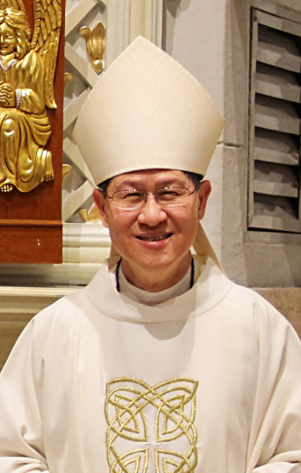
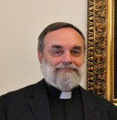
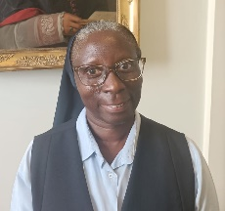
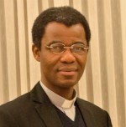
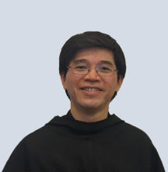
Řízení PMD
DIKASTERIUM PRO EVANGELIZACI - kard. Luis Antonio TAGLE (1957, Filipíny)
GENERÁLNÍ SEKRETÁŘI JEDNOTLIVÝCH PMD:
PMD šíření víry: P. Tadeusz Nowak (1956, Polsko)
PMD dětí: sestra Paulo Albino (1969, Guinea)
PMD svatého apoštola Petra: P. Guy Bognon (1969, Benin)
Papežská misijní unie: fr. Dinh Anh Nhue Nguyen (1970, Vietnam)

Slide 4
Papežská misijní díla jsou organizována na mezinárodní, národní a diecézní úrovni.
Ve většině zemí vede tyto čtyři společnosti národní ředitel Papežských misijních děl. Národní kanceláře jsou ve více než 130 zemích světa.
Prostředky jsou získávány z darů, pořádání sbírek a ze správy vlastního majetku.
Starají o mladší nebo chudé církve a podporují je, dokud nebudou schopny být soběstačné. Nejdůležitějšími prvky činnosti jsou modlitba a snaha o šíření evangelia. Učí lidi v misiích hospodařit, vedou je k spoluúčasti a respektují jejich důstojnost.

Slide 5
O vzniku PMD
Navzdory materiální a duchovní krizi Evropy na začátku 19. století začalo kolem roku 1820 ve Francii náboženské obrození, které okamžitě nabylo misionářského charakteru. Misionáři odcházeli do Číny, Indočíny a Ameriky.
Bylo nutné toto misionářské hnutí podporovat a zesilovat duchovní i materiální pomocí, stejně jako podporou misionářských povolání.
Postupně vznikaly jednotlivé projekty. Za vznikem Papežských misijních děl stojí „osvícení“ několika jednotlivců – dvou žen, jednoho biskupa a jednoho kněze, kteří se stali zakladateli největšího laického hnutí pro misijní spolupráci v církvi a kteří byli vedeni k tomu, aby hlásali nezbytnost misií.
.

Slide 6
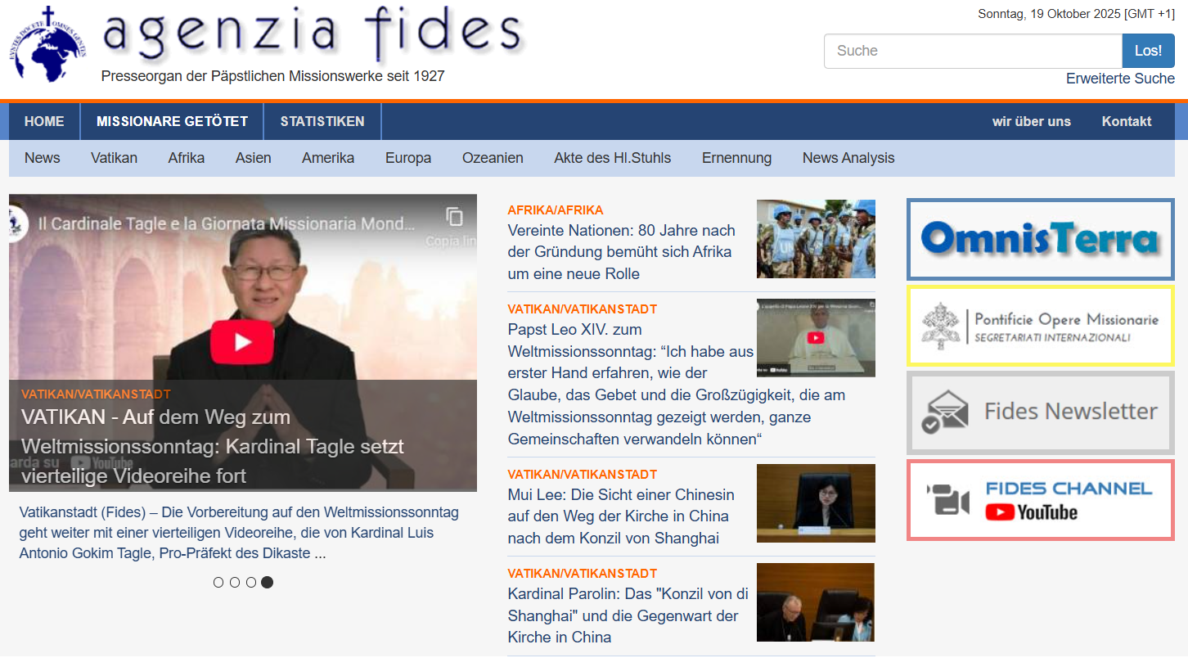
PMD mají svou vlastní tiskovou agenturu: FIDES
https://www.fides.org/

Slide 7
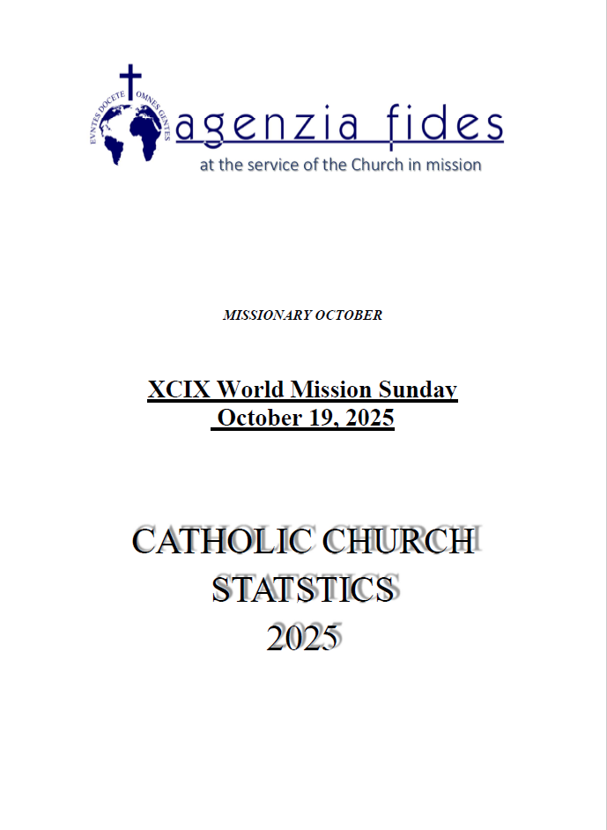
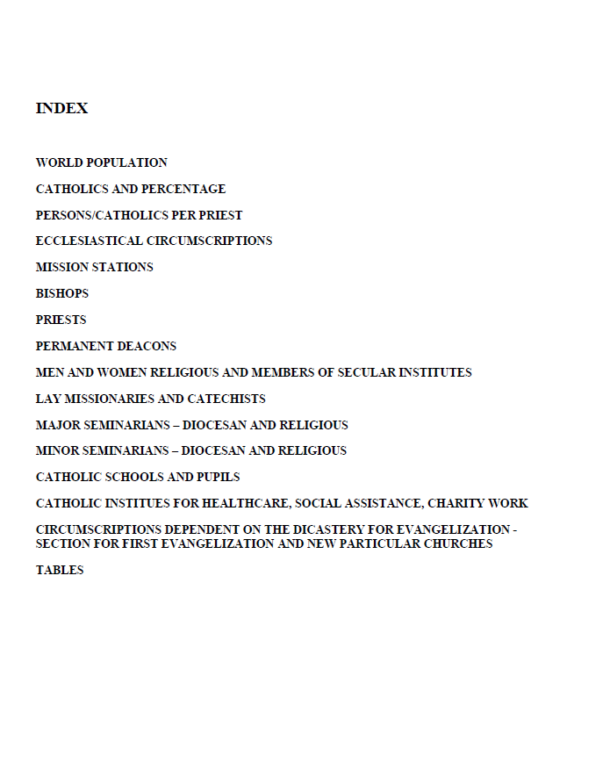

Slide 8
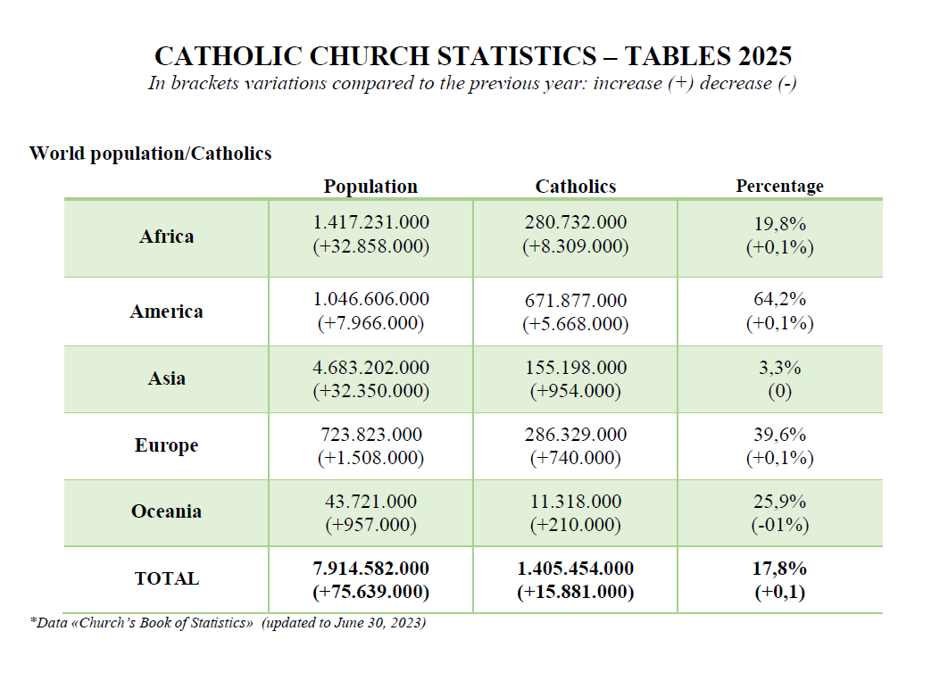

Slide 9
Kromě duchovních je v celém světě více než 440 tis. misionářů laiků
a 2,8 mil. katechetů.
Katolická církev podporuje ve světě:
více než 74 000 mateřských škol, které navštěvuje 7,6 milionu dětí,
102 000 základních škol pro 36 milionů žáků,
v 52 000 středních a vyšších školách je pak více než 20,7 milionu studentů,
dalších 7 milionů adolescentů a mladých lidí navštěvuje vyšší vzdělávací instituce, vysoké školy a univerzity, které spadají pod katolické organizace nebo kongregace.

Slide 10
Nemocnice a sociální centra spojená s katolickou církví mají na pěti kontinentech celkem 104 000 poboček:
více než 5 000 nemocnic a přibližně 145 000 ošetřoven,
a 504 leprosárií, které významně přispívají k péči o nemocné, chudé a trpící, často upřednostňující nejzranitelnější a ty, kteří si nemohou dovolit drahou léčbu.
domovů pro seniory, chronicky nemocné a zdravotně postižené je více než 15 000, 11 000 center péče o děti a dalších 50 000 zařízení po celém světě jsou poradny, azylové domy, útočiště pro vysídlené osoby a sociální služby všeho druhu, kde dobrovolníci, kněží, řeholníci a laici každý den pokračují v misii, která přináší naději.

Slide 11
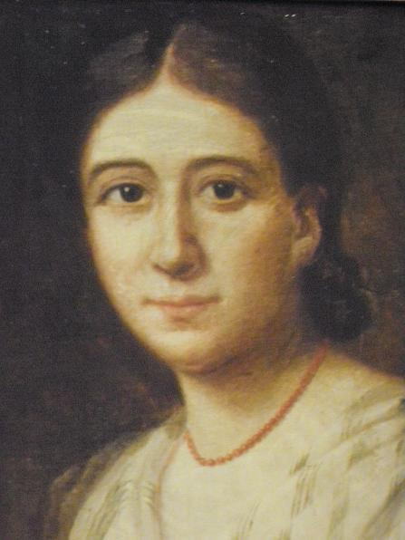
1. Papežské misijní dílo ŠÍŘENÍ VÍRY
Mladá dívka Pauline Marie Jaricotová se skupinou přátel v založila v Lyonu Společnost pro šíření víry.
(1799-1862, 62 let, blahořečena papežem Františkem r. 2022)
Díky duchu víry, který ji oživoval, a pečlivé organizaci Společnost zažila mimořádný rozvoj. Za krátkou dobu se etablovala ve francouzských diecézích, poté v diecézích dalších evropských zemí a později i v diecézích Ameriky.
Pauline Jaricot dala Dílu lidový charakter tím, že oslovila všechny křesťany, všechny společenské vrstvy, dokonce i ty nejchudší. Prezentovala ho jako sdružení, jehož členové se zavazují k denní modlitbě za misie a k malému finančnímu příspěvku.

Slide 12
1. Papežské misijní dílo ŠÍŘENÍ VÍRY
Dnes koordinuje misijní aktivity, zajišťuje katechetické, vzdělávací, charitativní a sociální projekty, podporuje školy, nemocnice, domovy pro staré lidi, realizuje stavby a opravy kostelů a podobně. Zajišťuje kvalitní a systematickou pomoc nejchudším v přibližně jedenácti stech misijních diecézích.
Na tyto projekty je věnována sbírka z Misijní neděle. Přispívat je možné i kdykoliv jindy.
Důležitou součástí projektů je vždy (alespoň minimální) spoluúčast místní diecéze, farnosti, komunity. Místní lidé tak postupně přebírají zodpovědnost za rozvoj svého křesťanského společenství.
Druhým významným aspektem je solidarita – při sbírce na Misijní neděli přispívají dle svých možností i chudí lidé a dělí se tak o své málo s dalšími potřebnými.

Slide 13
Misijní neděle – světový den misií
ustanovený papežem Piem XI. v roce 1926
každoročně připadá na předposlední neděli v říjnu
den misijní solidarity v katolické církvi
papež vydává své osobní poselství
národní ředitel před sbírkou posílá dopis
Věřící ve všech katolických farnostech světa se během Misijní neděle společně modlí a finančně přispívají do světového fondu solidarity, ze kterého jsou následující rok podporovány projekty na pomoc potřebným ve všech kontinentech skrze Papežské misijní dílo šíření víry

Slide 14
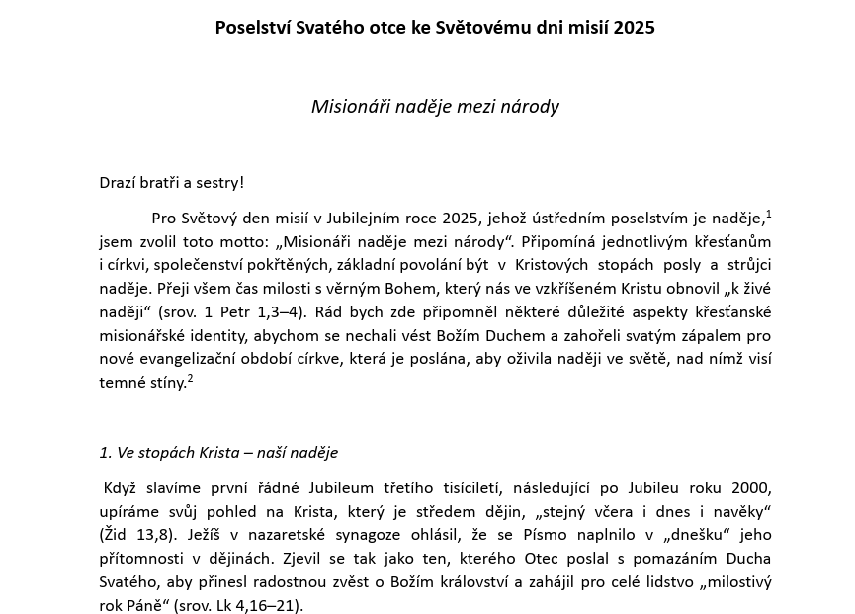
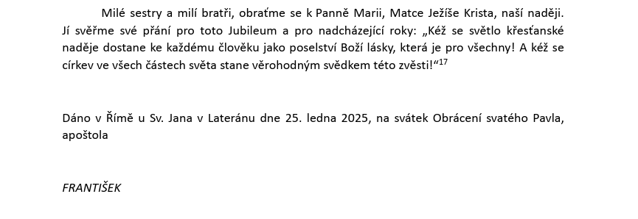

Slide 15
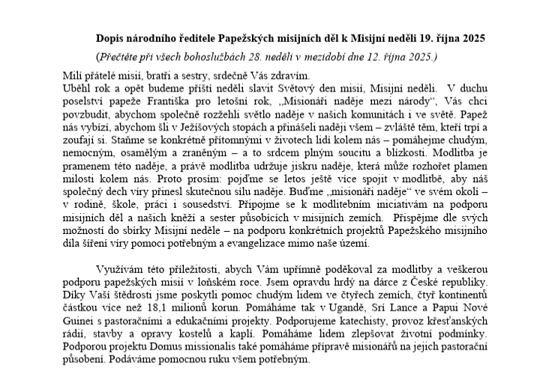
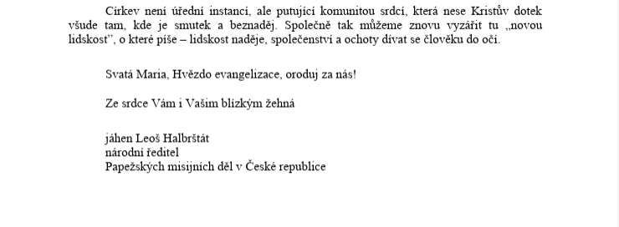

Slide 16
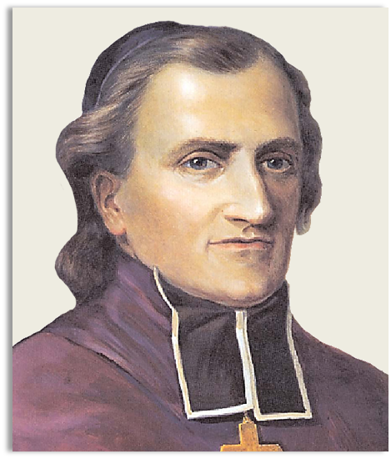
2. Papežské misijní dílo DĚTÍ
U jeho zrodu stál francouzský biskup Charles de Forbin-Janson, (1785-1844, 69 let), velmi se zajímal o misie v Číně
Současník Paulin Jaricot. Co ona zorganizovala pro dospělé ve Francii, on zorganizoval pro děti z celé Evropy. Děti měly pomáhat svým bratrům a sestrám, a to nejen těm z Číny, ale ze všech misií na světě.
Zdůrazňoval, že pomoc je od dětí pro děti, pro jejich duchovní a materiální blaho. Podmínkou členství byla krátká denní modlitba za misie a maličká finanční oběť na záchranu pohanských dětí.
Dnes sdružuje desítky milionů malých misionářů po celém světě.

Slide 17
2. Papežské misijní dílo DĚTÍ
Zaměřuje se na podporu a rozvoj dětí v misiích, trpících nedostatkem jídla, zdravotní péče, jsou ohroženy násilím a je pro ně obtížně dostupné základní vzdělání.
Pomoc je poskytována prostřednictvím jednotlivých projektů, připravených zodpovědnými institucemi každé podporované země a týkají se záchrany života, vzdělání i křesťanské formace.
Do projektů na záchranu života spadají nutriční programy pro chudobné a podvyživené děti, nákup léků a zajištění zdravotní péče, prevence, hygieny a léčby dětí postižených běžnými i závažnými nemocemi, jako je např. AIDS, péče o sirotky a děti žijící na ulici, kterým je poskytováno ubytování, křesťanská výchova a potřebná strava.
Další důležitou oblastí podpory dětí v misiích je vzdělávání. Pomoc je směřována sirotkům nebo chudým dětem, jejichž rodiče tvrdě pracují na plantážích nebo daleko od domova a nemohou dětem zajistit dostatečnou výchovu. Často je spojeno s ubytováním dětí. Kvalitní vzdělání a výchova umožní dětem stát se v budoucnu samostatnými občany.

Slide 18
2. Papežské misijní dílo DĚTÍ
Papežské misijní dílo dětí na celosvětové úrovni formuje děti k zájmu o misie, a to modlitbou, vzdělávacími aktivitami a finančně. Děti se tak stávají misionáři druhých v souladu s heslem „Děti pomáhají dětem“.
Toto Dílo najdeme cca v 120 zemích světa a jeho specifikem je aktivní zapojení i dětí z chudých misijních zemí.
V rámci Papežského misijního díla dětí působí Misijní klubka – skupinky a společenství, kde děti pod vedením dospělých tvořivým způsobem podporují misie.

Slide 19
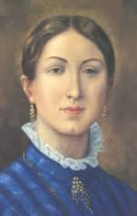
3. Papežské misijní dílo SV. PETRA APOŠTOLA
U vzniku stála mladá Francouzka pocházející z bohaté rodiny Jeanne Bigard (1859-1934, 75 let)
Matka jí vštípila velký zájem o duchovní život a silný cit k potřebám hlasatelů evangelia, zejména kněží v misiích. Obě ženy se zajímaly zejména o misie v Japonsku. Byly si však vědomy, že pokud se má křesťanství vybudovat natrvalo, je nezbytné dát misijním územím domorodé kněze, kteří ovládají jazyk, zvyky, zákony a jsou „syny“ vlastní země, proto je zde menší riziko „politických procesů“, kterým byli vystavováni misionáři přicházející na tato území z Evropy.
Na žádost Mons. Cousina začaly podporovat japonský seminář. Sháněly prostředky na dlouhodobou podporu formování nových misionářů a mladých kněží.

Slide 20
3. Papežské misijní dílo SV. PETRA APOŠTOLA
Dnes zaručuje přípravu a formaci seminaristům, řeholním novicům v přibližně 1.100 misijních diecézích církve. Bez této služby by nově vznikající církevní společenství neměla duchovní představené, nebyli by kněží a řeholní dorost v misiích.
Svoji pomoc zaměřuje na výchovu a formaci bohoslovců na misiích, studujících přibližně v 900 seminářích. Ročně pak z nich bývá vysvěceno asi 2.000 novokněží.
Přispívá se též na postgraduální studium v Římě několika desítkám vybraných studentů z řady řeholních kongregací pracujících v misiích. Ti se po návratu zpět stávají učiteli a přispívají ke vzdělání ostatních.
Další pomoci se skrze toto Dílo dostává řeholnímu dorostu, nemocným a starým kněžím, misionářům v chudých oblastech světa.
Z ČR podporujeme velké semináře v Zambii, Ugandě a Keni.

Slide 21
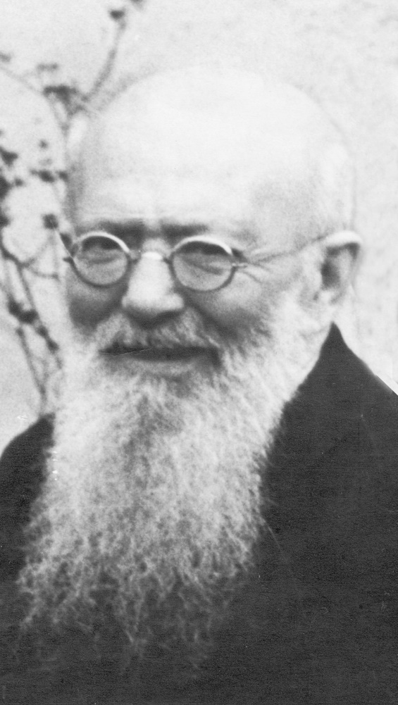
4. Papežská misijní UNIE
Založil ji v říjnu 1916 italský misionář bl. Paolo Manna, (1872-1952, 80 let), jako misionář 12 let v Barmě
Chtěl dát církvi organizované úsilí kněží, aby se křesťanům vštěpil větší zájem o širší a účinější spolupráci v pomoci misiím. Kdo jiný než kněz by měl mít větší zájem o šíření evangelia, jehož je služební-kem… je potřebné sjednotit a zorganizovat síly kněží.
Má informovat a misijně formovat kněze, členy zasvěceného života a sekulárních institutů, kandidáty na kněžství a k zasvěcenému životu, stejně jako i laiky, kterým byla svěřena biskupem kanonická mise a podílejí se na pastorační službě v církvi.

Slide 22
4. Papežská misijní UNIE
Členy PMU mohou být také laici zapojení do pastorace. Jedná se především o katechety, pastorační asistenty, zástupce katolických spolků a hnutí, členy pastoračních a ekonomických rad farností.
Členové PMU se zavazují:
obětovat své modlitby, utrpení a odříkání na misijní úmysly
prohlubovat svou misijní formaci
propagovat Papežská misijní díla a misijní materiály
podílet se na modlitebních setkáních a formaci

Slide 23
PMD v českých zemích
První zmínka o misijním díle dětí z r. 1874.
Členem mohlo být jen pokřtěné dítě, členové přispívali měsíčně 2 krejcar a každý den se modlili Zdrávas Maria s dovětkem: „Svatá Panno Maria, pros za nás a za ubohé pohanské děti.“
Společenství Klaretiánů začalo o vánocích umístovat před betlémy sošku černouška, který se klaní a děkuje za peníze věnované Africe.
K obnovení došlo až roku 1993, kdy tehdejší prefekt Kongregace pro evangelizaci národů Jozef kard. Tomko jmenoval národním ředitelem PMD obláta P. Zdeňka Čížkovského, sídlo měl v Klokotech u Tábora.
Od roku 1998 národním ředitelem P. Jiří Šlégr se sídlem ve Vrchlabí a později ve Špíndlerově Mlýně, od r. 2014 je národním ředitelem jáhen Leoš Halbrštát, sídlo má v Hradci Králové.

Slide 24
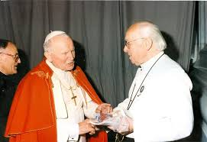
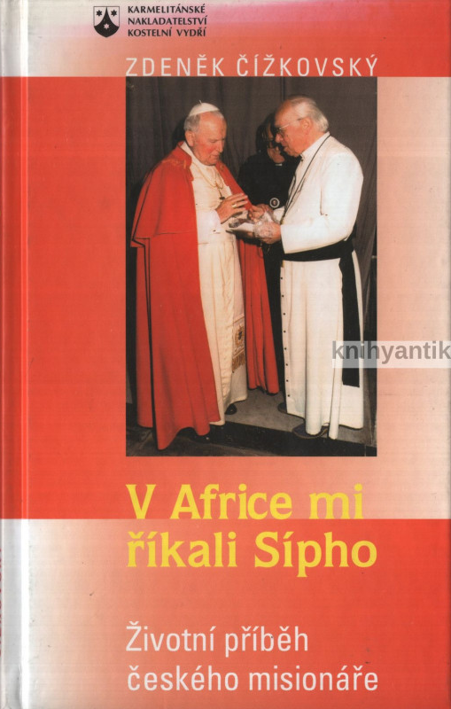
P. Zdeněk Čížkovský OMI

Slide 25
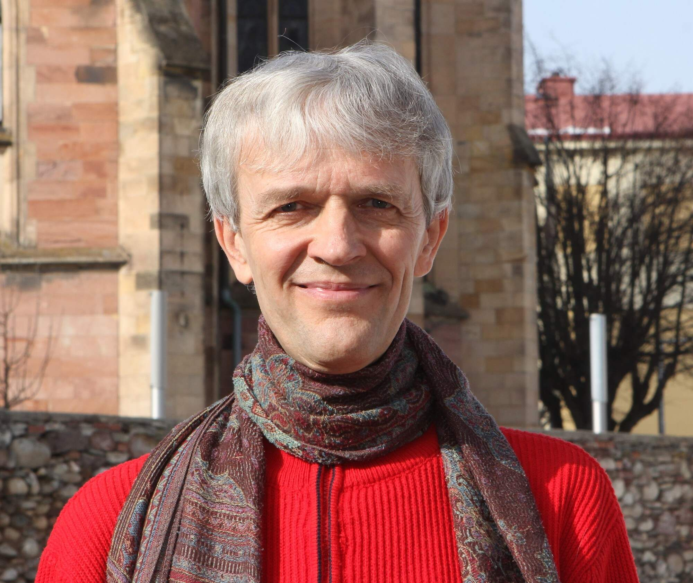
P. Jiří Šlégr

Slide 26
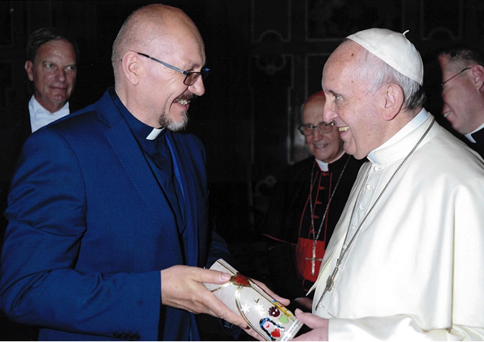
jáhen Leoš Halbrštát

Slide 27
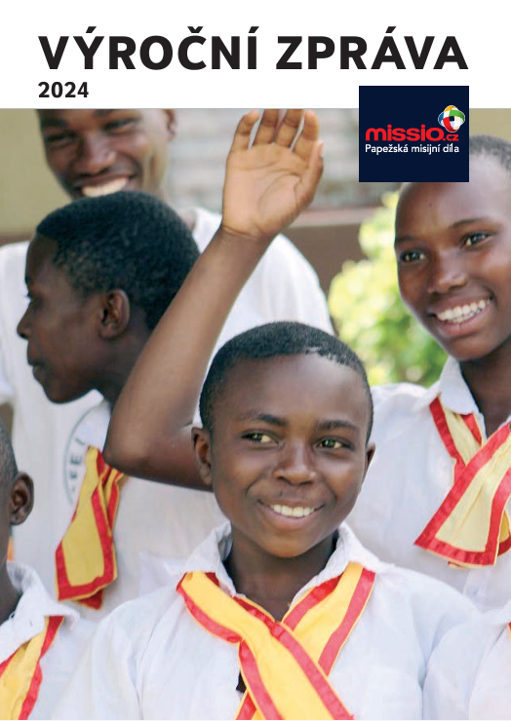
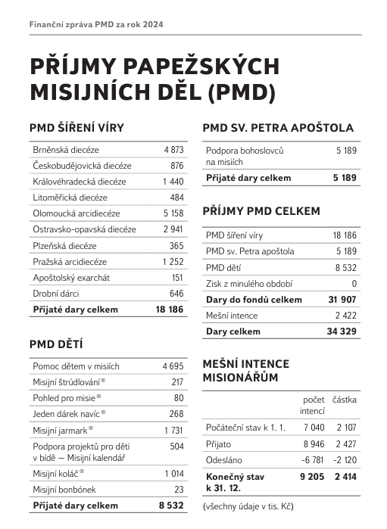

Slide 28
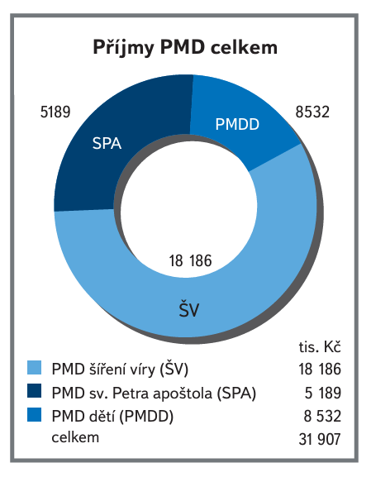

Slide 29
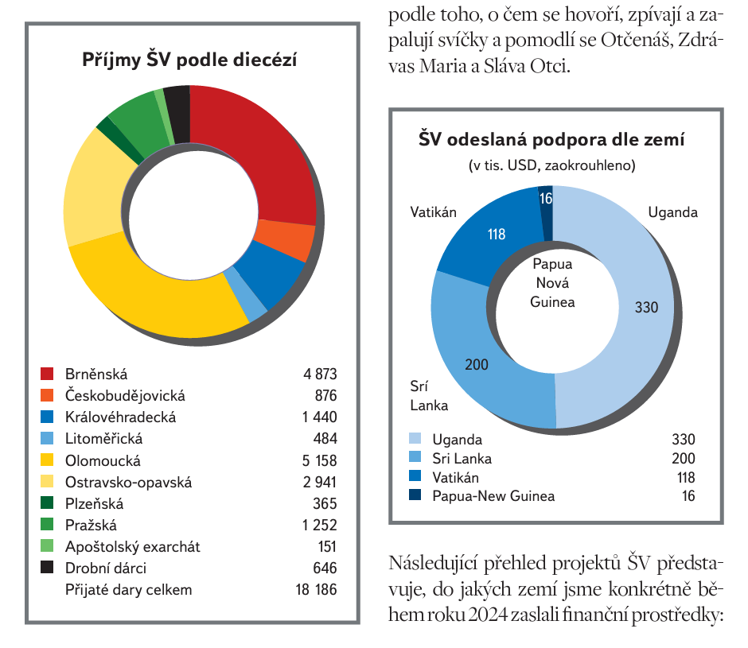

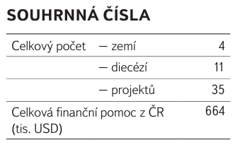

Slide 30
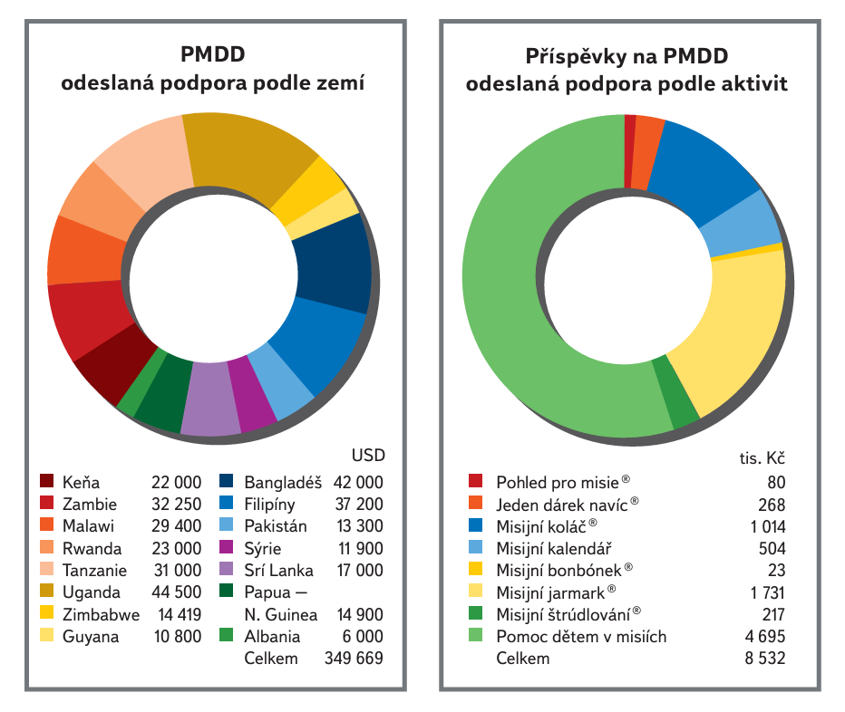
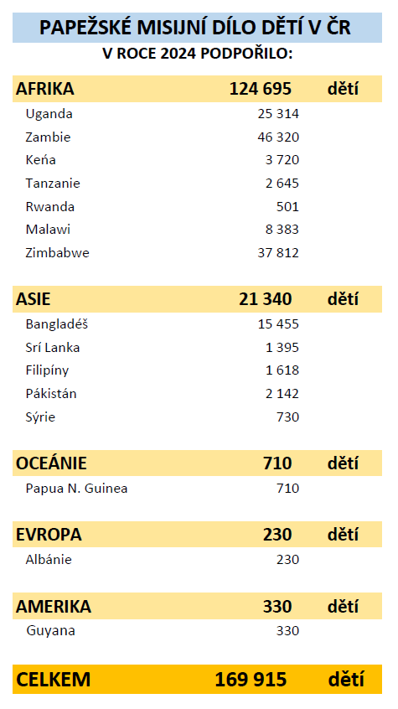

Slide 31
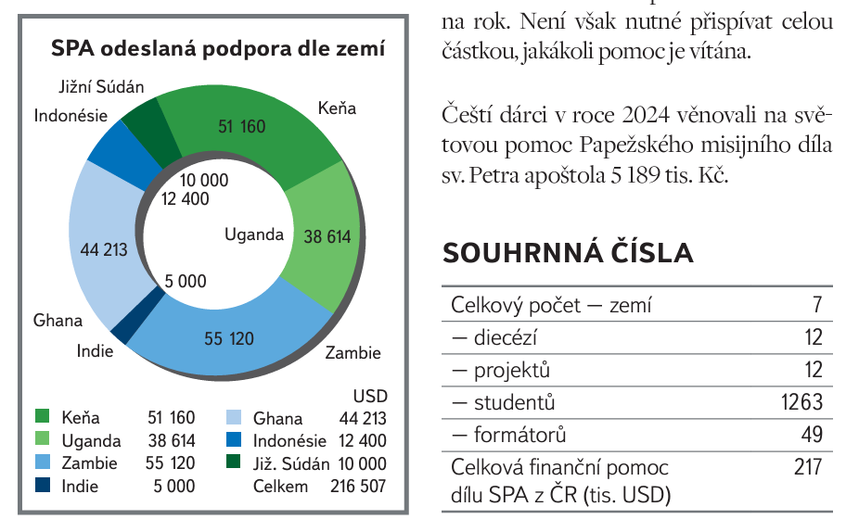

Slide 32
Jak jsou projekty vybírány?
Autory projektů jsou spolehliví lidé přímo z konkrétní misijní oblasti. Dobře znají domácí situaci a hovoří jazyky chudých.
Projekty PMD jsou garantovány místním biskupem, který zaručuje, že pomoc přijde skutečně nejpotřebnějším.
Dohled nad využitím pomoci vykonává také místní apoštolský nuncius, národní ředitel PMD a ředitelé jednotlivých diecézí v misijních oblastech.
Tato spolupráce umožňuje velkou finanční úsporu, protože náklady na projekty jsou velmi nízké.
Ze všech misijních oblastí jsou k dispozici tisíce žádostí a na celosvětovém generálním shromáždění v Římě jsou projekty porovnávány, pečlivě vybírány, schvalovány a pomoc spravedlivě rozdělována.

Slide 33
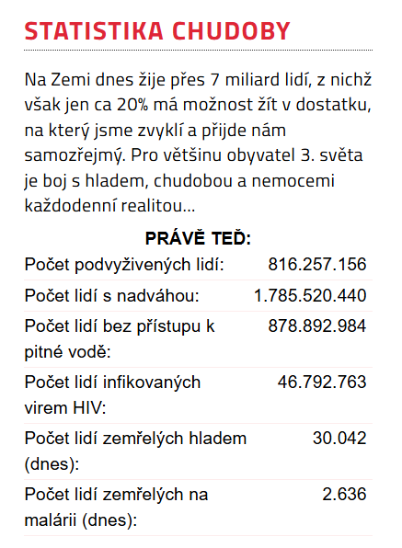
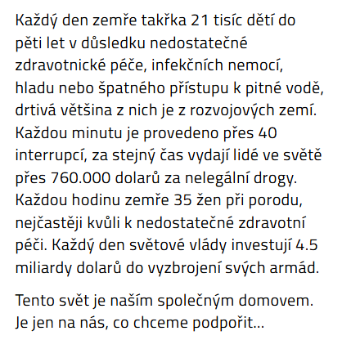

Slide 34
Jak se lze zapojit?
https://www.missio.cz/

Slide 35
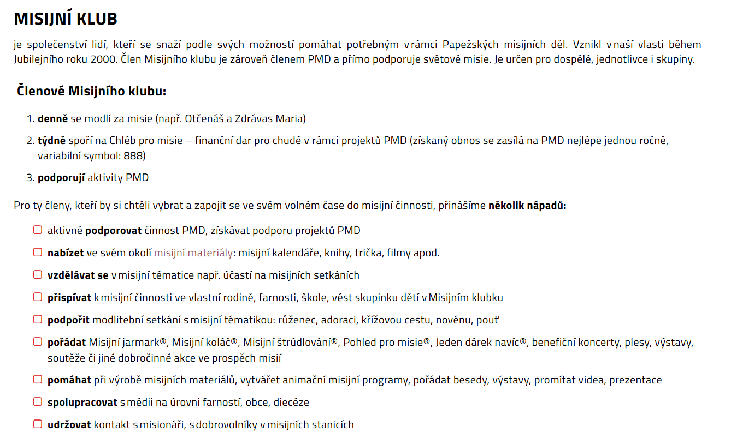

Slide 36
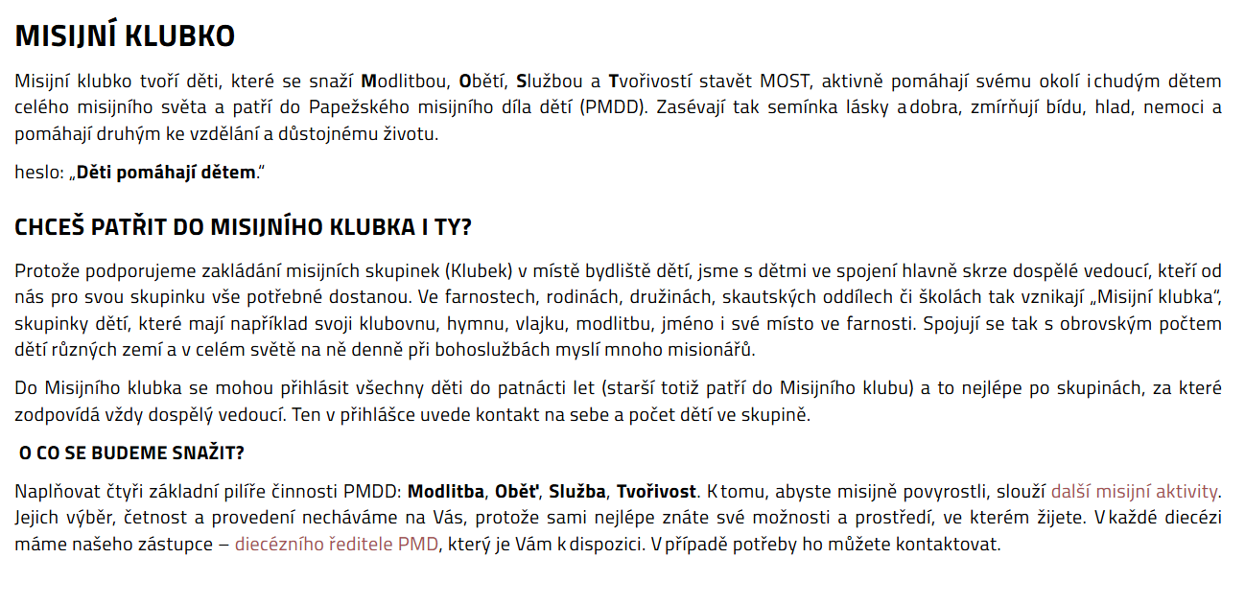

Slide 37
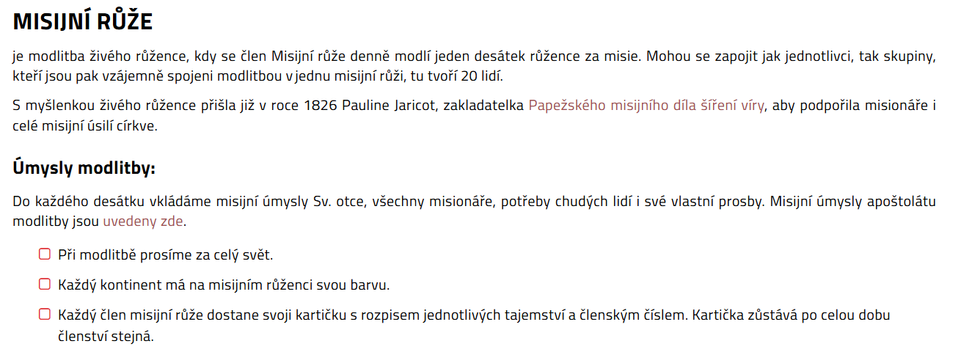

Slide 38
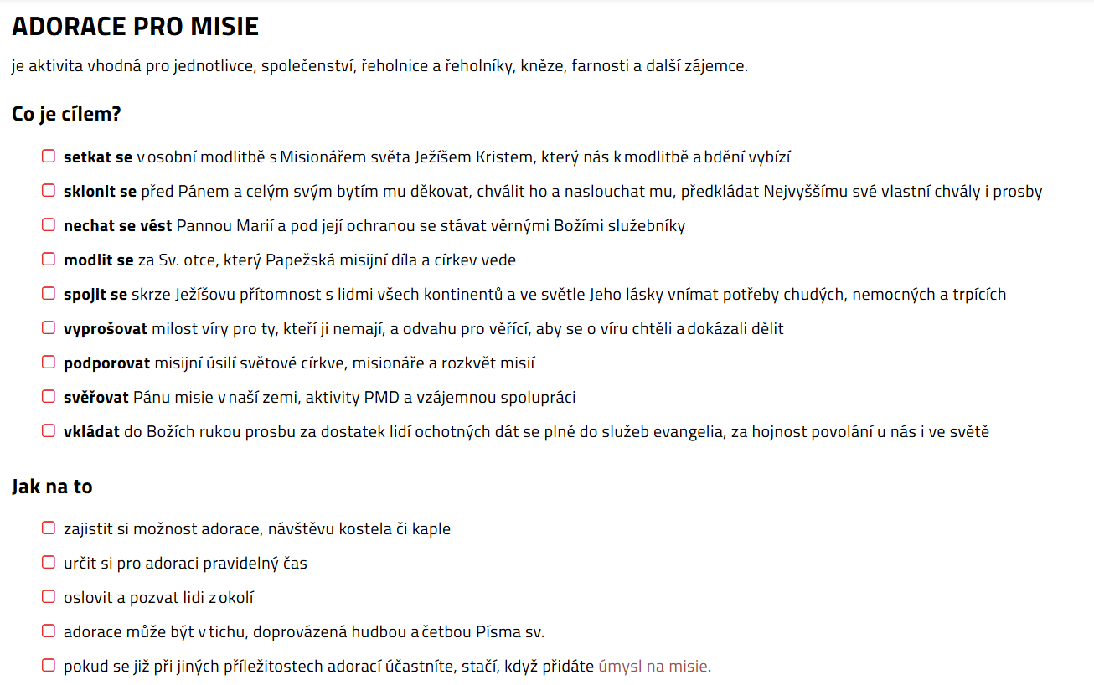

Slide 39
Jak lze přispět?
https://www.missio.cz/

Slide 40
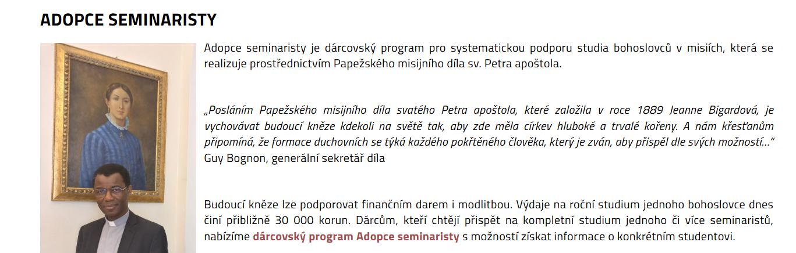
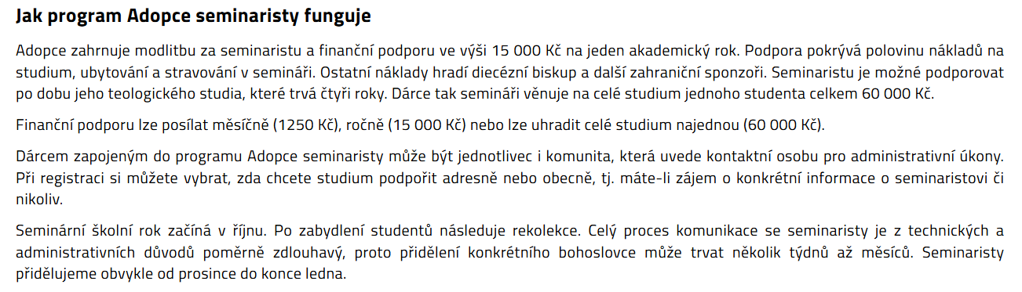

Slide 41
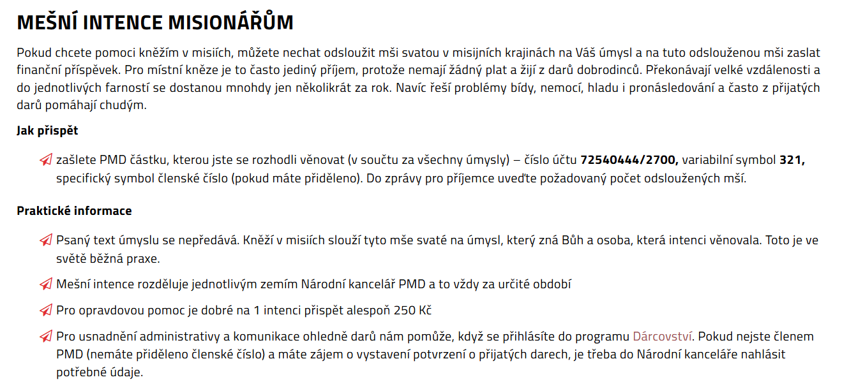

Slide 42
